Slide 1

不确定性数据的建模
by: 江李科
指导老师：杜 卿

Slide 2

不确定性数据
什么是不确定性数据
  相对现有的确定性数据而言
    假设 信息是完整的
    假设 信息的概率要么是100%，要么是0（null）
    ……
  消除了这些假设，使之更接近实现世界中的数据。
    不完整的
    信息附加有概率属性

Slide 3
不确定性数据的产生
(i) 原始数据不准确。（eg.仪器）
(ii) 使用粗粒度数据集合。（eg.人口统计）
(iii) 满足特殊应用目的。(eg.隐私)
(iv) 处理缺失值。（eg.装备）
(v) 数据集成。（eg.web）

Slide 4
现阶段的发展情况
历史
  确定性数据 近四十年
  不确定性数据 20世纪80年代未（二十多年）
开始成为研究的热点。
  从侧面来看，就是还是一个不成熟的阶段。实际应用相对较少。
  是研究者大展才华的大好时机

Slide 5
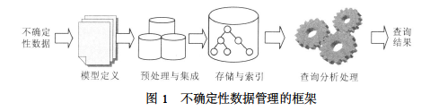
不确定性数据管理的框架

Slide 6
模型定义
定义与应用场景相匹配的数据模型是不 确定性数据管理的首要任务.
不确定性数据的种类较多
  关系型数据
  半结构化数据
  流数据
  移动对象数据

Slide 7
《不确定性数据管理技术研究综述》
通过此篇论文，我得以理清自己的研究方向——不确定性数据的建模。
前面的介绍多是引用此篇论文的资料。
树模型的研究，也是以此篇论文为总纲，按顺序来研读相关论文的。
此外，此论文对可能世界模型的说明也算是比较清晰的。

Slide 8
可能世界模型
1、总览：
  不确定数据库建模的研究工作很多，可能世界模型是应用最广泛的数据模型。
  尽管存在许多与数据类型紧密相关的模型，但是这些模型最终都可以转化为可能世界模型。
  该模型从一个不确定性数据库演化出很多确定的数据库实例

Slide 9
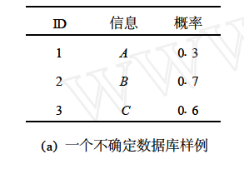
可能世界模型的定义：
  可能世界模型使用了最直接的方式来描述不确定性数据。在该模型中，各元组的任一组合均构成一个可能世界实例，实例的概率值可以通过相关元组的概率计算得到。而且，所有实例的概率之和为1.
举例子
  如图，

Slide 10
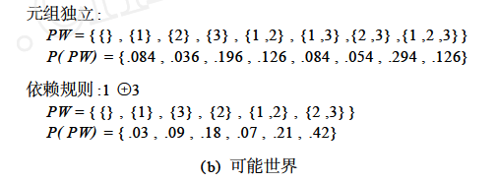

Slide 11
优点
  直观地反映了现实世界。
  可以轻易转化为确定性数据（可能世界的实例就是确定的）。
局限性
  可能世界实例的数量远远高于不确定性数据库的规模，甚至是后者的指数倍。（很至命@@）

Slide 12
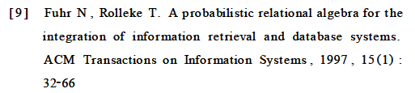

针对关系数据的模型
相关论文

Slide 13
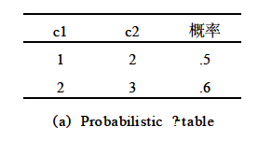
1、probabilistic ?-table
  以一个独立的概率字段表示元组的概率，且各元组之间独立。
  一个特定的数据库实例的概率等于其所包含的元组的概率的乘积和其所不包含的元组的不发生概率的乘积。
  举例，如下图：

Slide 14
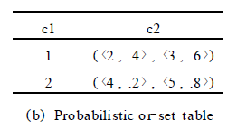
2、probabilistic or-set table
  元组的属性值被描述为多个候选之间的“或”关系，可视为离散概率密度函数。
  举例，如下图：

Slide 15
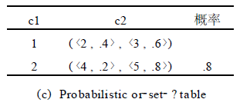
3、probabilistic or-set-? table
  是之前两种模型的混合体。
  举例，如下图：

Slide 16
模型评介
  probabilistic ?-table能够描述存在级的不确定性。
  probabilistic or-set table则倾向于描述属性级的不确定性。
  probabilistic or-set-? table是上面两种模型的综合体，表达能力更强。

Slide 17
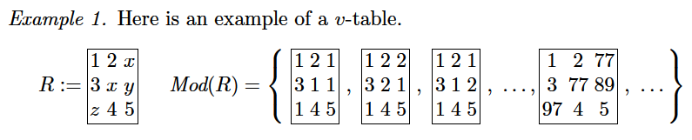
c-table系列~~~
1、v-table

Slide 18
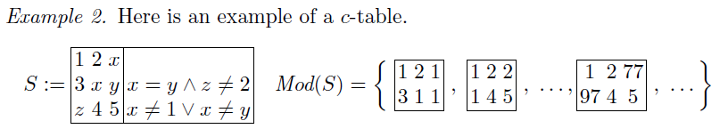
2、c-table

Slide 19
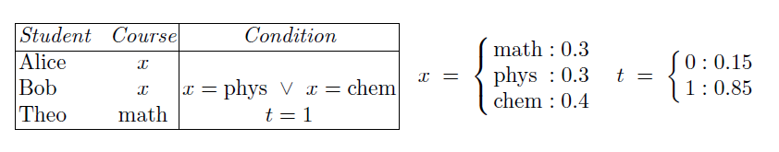
3、pc-table模型

Slide 20
比较一下下上面几中模型
  每一种都比前一种表达能力更强，因为引入了新的描述维度。

Slide 21
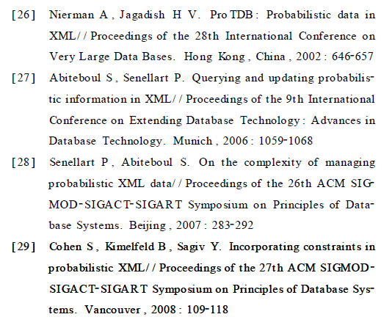
针对半结构化数据的模型
——基于xml的模型
相关论文(相关的中文论文先不在这里提及)

Slide 22
1、p-document模型
概念
  将概率值附加于文档树的边上，各节点的概率依赖于其祖先的概率，节点之间可以是互斥关系或者相互独立关系。
  p-文档树，如图：

Slide 23
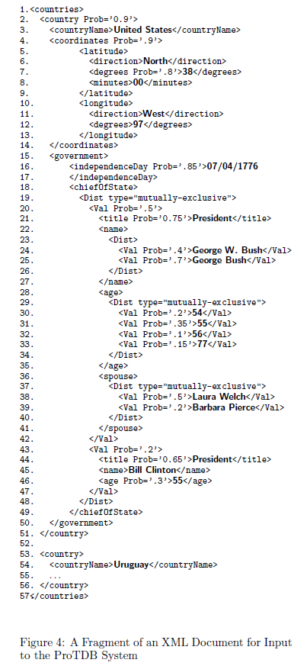

Slide 24
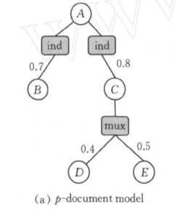
举例，如下图

Slide 25
2、probabilistic tree
概念
  概率树模型是一个事件驱动的模型。它并不在各节点/ 边上附加概率值来描述不确定性,而是在各节点附加一系列事件变量, 由外部事件的发生与否决定节点的存在性.
  作为引子的两种模型，如下两图：

Slide 26
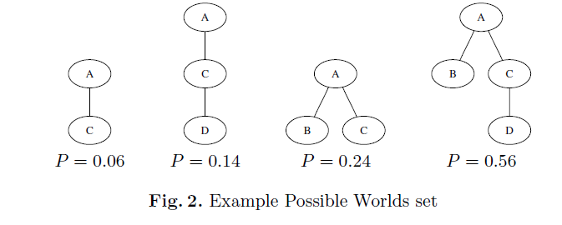

Slide 27
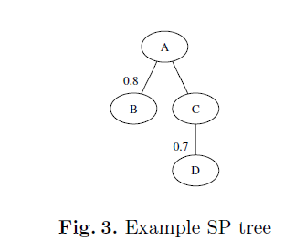

Slide 28
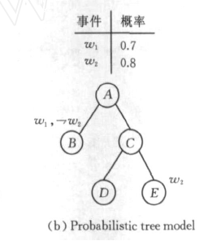

Slide 29
3、PXDB模型
概念
  PXDB 模型扩展了p-文档模型,增加外部约束条件.
  举例子，如下图：

Slide 30
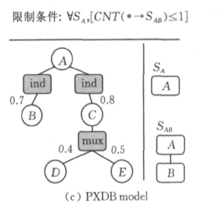

Slide 31
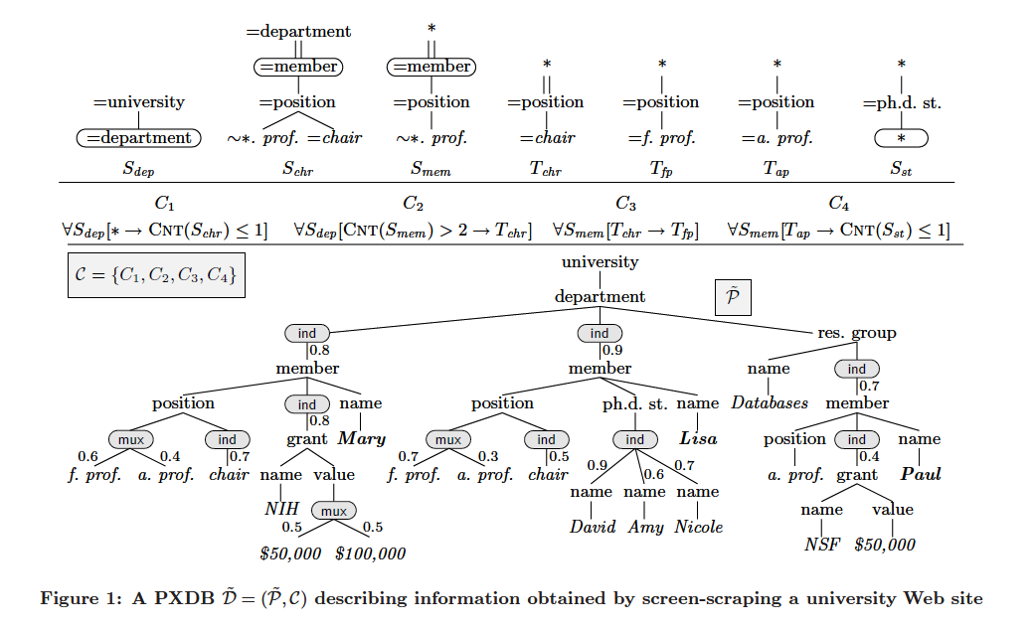

Slide 32
